Slide 1
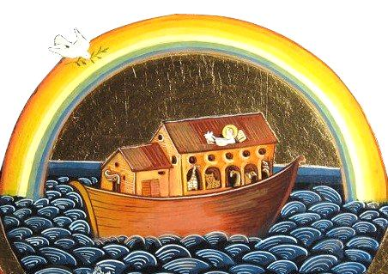

Ноевият ковчег

Slide 2
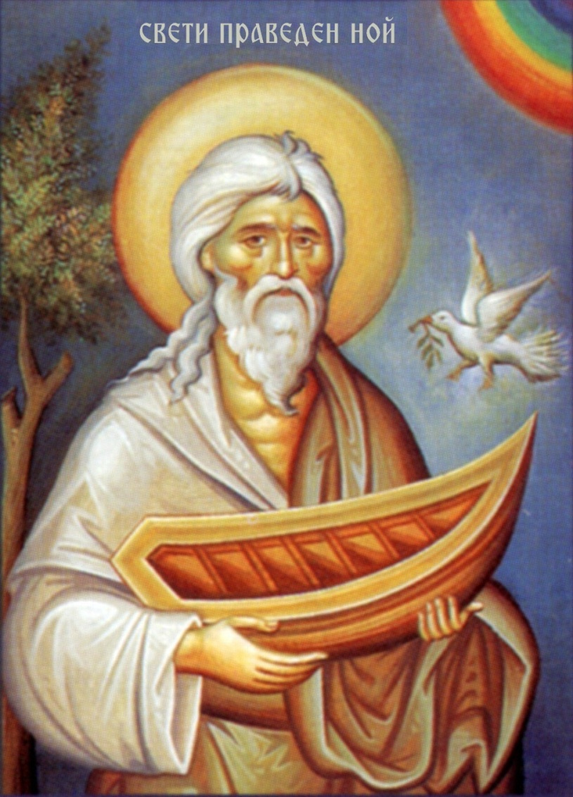
pravoslavljepzv.wordpress.com
След грехопадението на първите хора злото в света много се увеличило. Хората станали лоши и вършели злини. Бог решил да ги накаже с голямо наводнение, наречено потоп. От всички хора само Ной останал добър и бил верен на Бога.

Slide 3
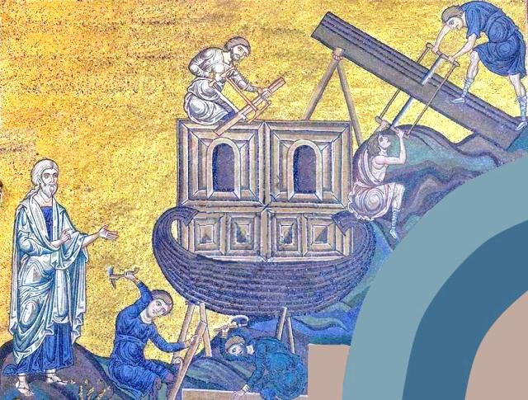
Бог пожелал да спаси Ной и тримата му сина, заедно с техните семейства, като им казал да построят голям кораб – ковчег.
en.wikipedia.org

Slide 4
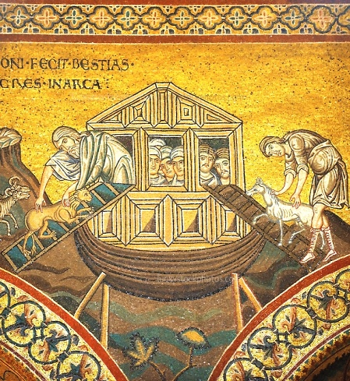
Бог поръчал на Ной да вземе на кораба и двойки от всички животни.
en.wikipedia.org

Slide 5
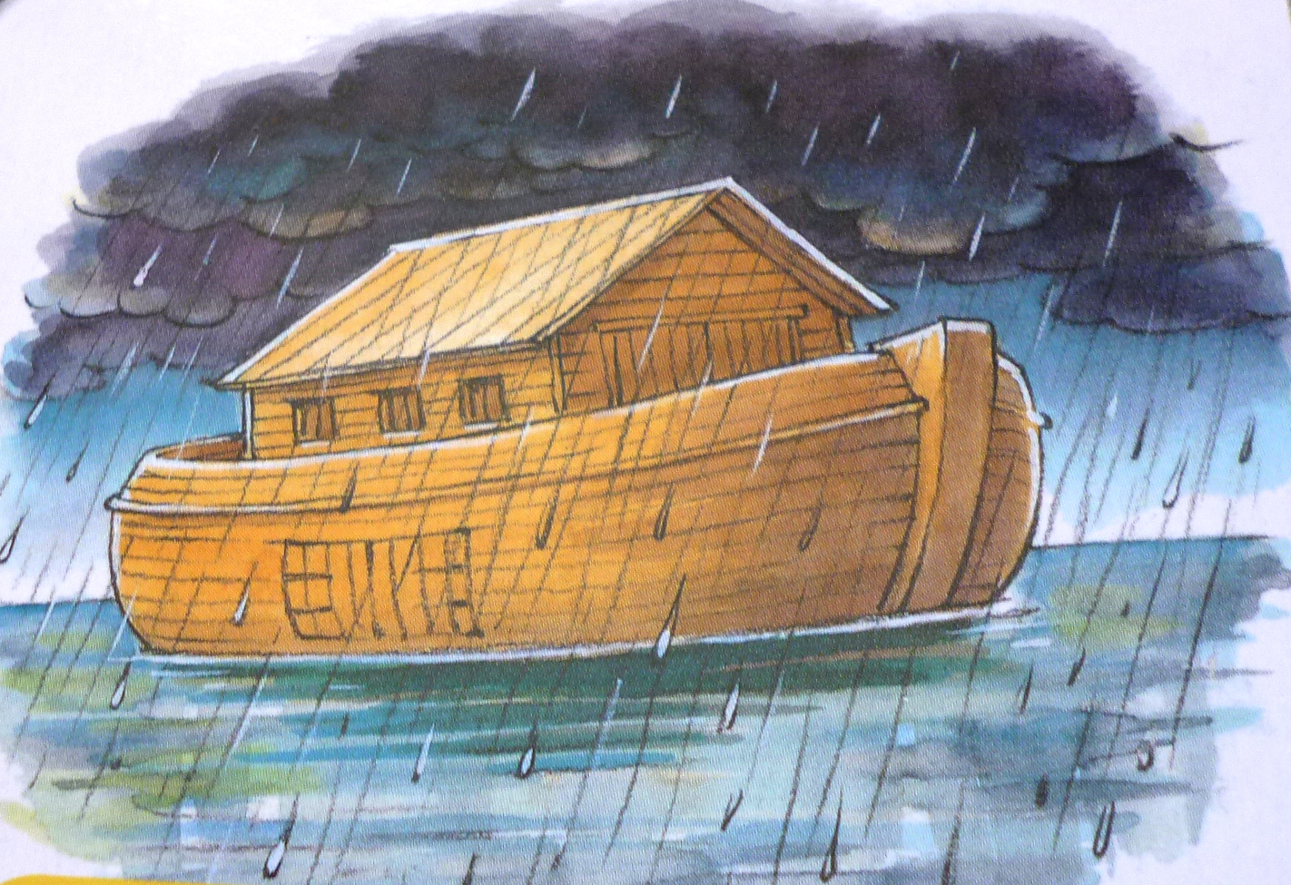
Заваляли проливни дъждове и настанал потоп, който унищожил всички хора. Само Ной и семейството му оцеляли, заедно с животните, които качили на кораба.
Ето че завалял проливен дъжд, който валял цели 40 дни и 40 нощи. Цялата земя била потопена и само Ноевият ковчег се носел над водите.
www.6v4z.edu-sci.ru

Slide 6
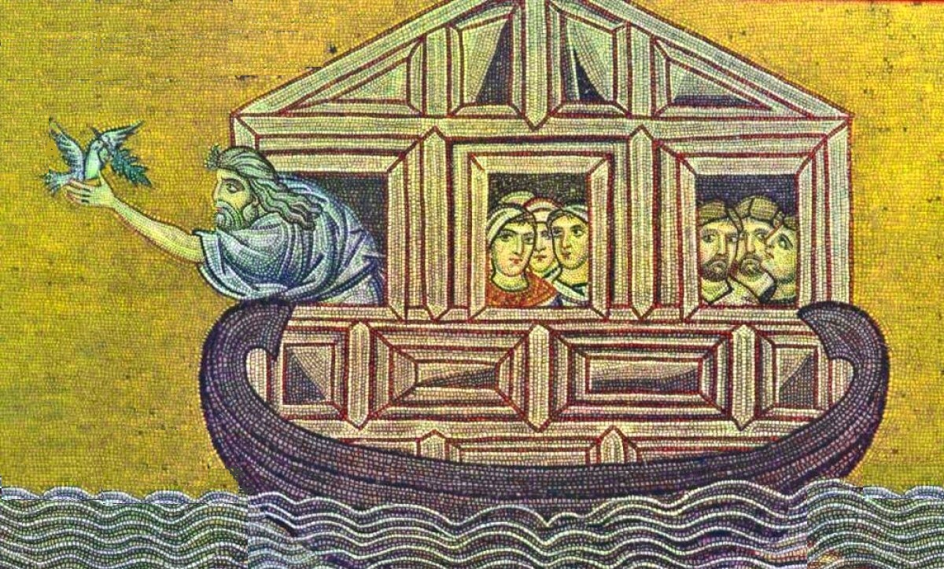
Потопът унищожил всичко живо по земята. Само Ной и близките му оцелели, заедно с животните,
които качили на кораба.
en.wikipedia.org

Slide 7
Когато дъждът спрял, Ной пуснал гълъб, който се върнал с маслинено клонче в човката - знак , че водата се отдръпва и се е появила суша.
en.wikipedia.org

Slide 8
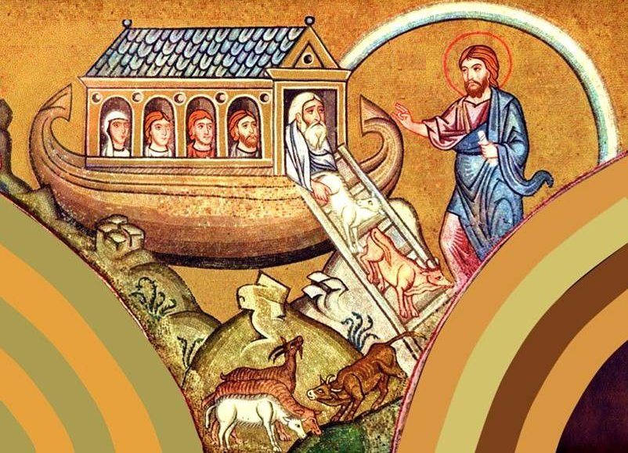
Хората и животните слезли на сушата. Те благодарили на Бога за чудесното избавление
от потопа.
www.workingpreacher.org

Slide 9
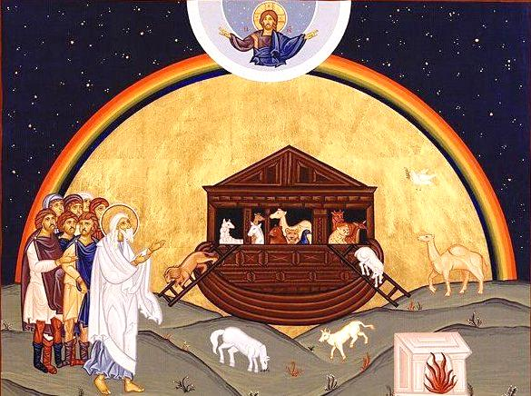
Появила се многоцветна дъга и тя била знак на завета (обещанието) между Бога и хората, че няма да има на
земята отново потоп.
docplayer.pl

Slide 10
Въпроси към урока:
1.Защо Бог наказал хората с потоп?
2.Кого Бог спасил от потопа?
3.Какво представлява Ноевият ковчег?
4.Как хората на кораба разбрали, че се
е появила суша?
5. Какъв знак била за хората седемцвет-ната дъга?

Slide 11
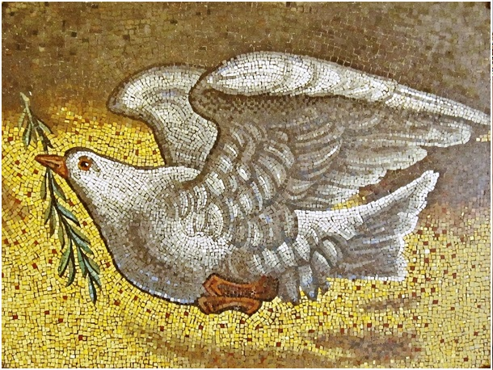

Slide 12

ГЛЕДАХТЕ ПРЕЗЕНТАЦИЯ
ПО
Религия християнство – православие
Божията справедливост. Ной
Към УРОК 3.4 ОТ ЕЛЕКТРОННИЯ УЧЕБНИК ЗА 3 КЛАС
НА ИЗДАТЕЛСТВО ВИТЕЗДА
съставена от екипа на сайта
„Светлината на храма“

